Slide 1


전기차 주가 변동 기반의
사회 변화 분석 및 시각화
1팀
팀장: 강윤수
팀원: 고정환, 공정배, 김경래, 류종훈, 이종범, 하태호
2022년 05월 17일 화요일

Slide 2
목차
01
개발환경 및 주제선정
02
국내 전기차 현황 및 주가 비교 분석
1.1 개발환경
1.2 주제 선정을 위한 키워드 추출
1.3 전기차 관련 카테고리 키워드 추출
2.1 국내 전기차 보급률 현황
2.2 국내 전기차 충전소 현황
2.3 국내 전지역 전기차 비율 및 충전소 비율 비교 분석
2.4 국내 전기차 관련 주가와 국내 전기차 보급량 비교 분석
03
국외 전기차 현황 및 주가 비교 분석
04
시연 및 코드 설명
3.1 전세계 전기차의 판매량과 세계시장점유율 현황 분석
3.2 전세계 전기차 판매 매출과 시장점유율 및
전기차 판매량 급증 이유 분석
3.3 해외 전기차 관련 주가 동향 및 변동 이유 분석
1. 폭스바겐 배기가스 조작 사건(2015년)
2. 코로나로 친환경에 대한 관심 증가(2021년)
3. 국가별 전기차 보조금 지원(2021년)
4.1 시연 및 코드 설명

Slide 3




1. 개발환경 및 주제 선정
1.1 개발환경
언어
분석 및 시각화
파이썬
Ver=3.10.4 64-bit
사용 툴
VSCODE
Ver=1.67.1

Slide 4

1. 개발환경 및 주제 선정
1.2 주제 선정을 위한 키워드 분석
- 네이버 ‘전기차‘ 워드 클라우드

Slide 5

1. 개발환경 및 주제 선정
1.2 주제 선정을 위한 키워드 분석
- 매일경제 ‘전기차‘ 워드 클라우드

Slide 6

1. 개발환경 및 주제 선정
1.2 주제 선정을 위한 키워드 분석
- 구글 ‘전기차‘ 워드 클라우드

Slide 7



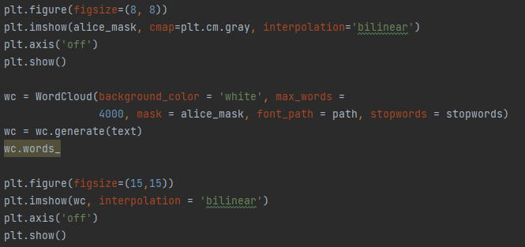
1. 개발환경 및 주제 선정
1.3 전기차 관련 카테고리 키워드 추출
- 카테고리별 ‘전기차‘ 워드 클라우드
환경
기술
경제
친환경
삼성 SDI
배터리
소폭 상승세
외국계 매수
탄소 중립
그래핀
전기
재활용
전기차 충전
매수 유입
개발
코스닥 시장
환경오염
리튬
전기차 관련 카테고리별로
워드 클라우드를 제작하는 기능 구현
폐배터리
주식 상승
폐배터리
전기차로
주가 등락률

Slide 8
1. 개발환경 및 주제 선정
1.3 전기차 관련 카테고리 키워드 추출
- 카테고리별 ‘전기차‘ 워드 클라우드
환경
기술
경제

Slide 9
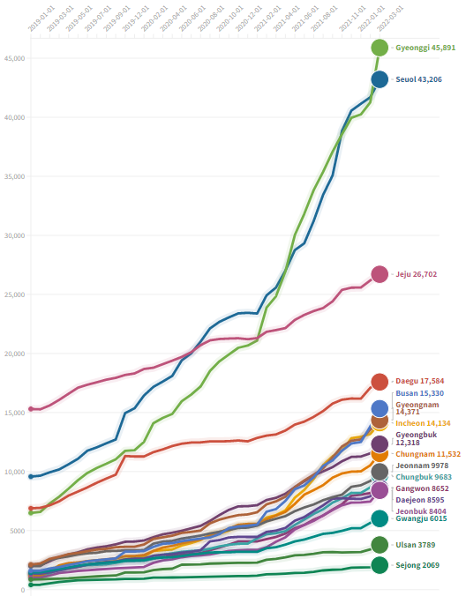
2. 국내 전기차 현황 및 주가 비교분석
2.1 전기차 보급률 현황
- 국내 전지역 (2019년 ~ 2022년)

Slide 10
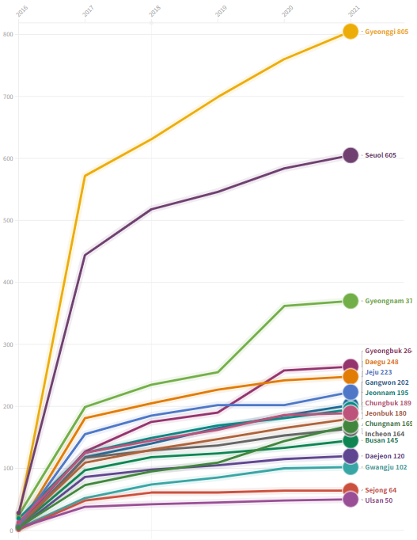
2. 국내 전기차 현황 및 주가 비교분석
2.1 전기차 충전소 현황
- 국내 전지역 (2016년 ~ 2021년)

Slide 11
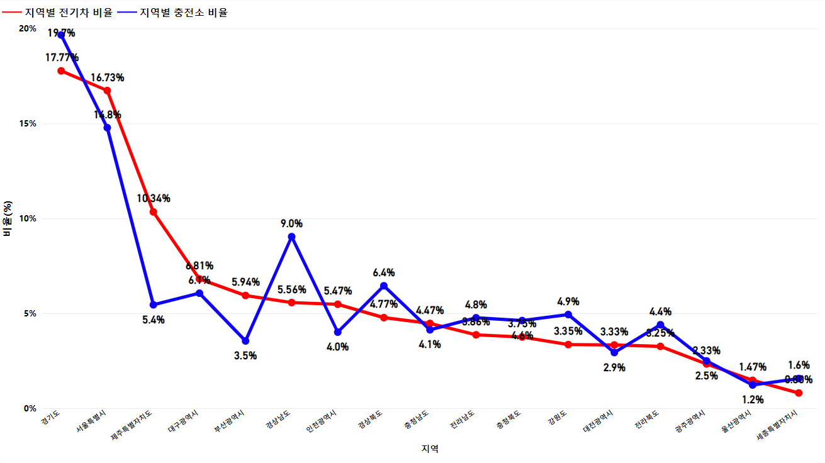
2. 국내 전기차 현황 및 주가 비교분석
2.3 국내 전지역 전기차 비율 및 충전소 비율 비교 분석
전기차 TO3 : 경기도 > 서울 > 제주 충전소 TO3 : 경기도 > 서울 > 경남

Slide 12
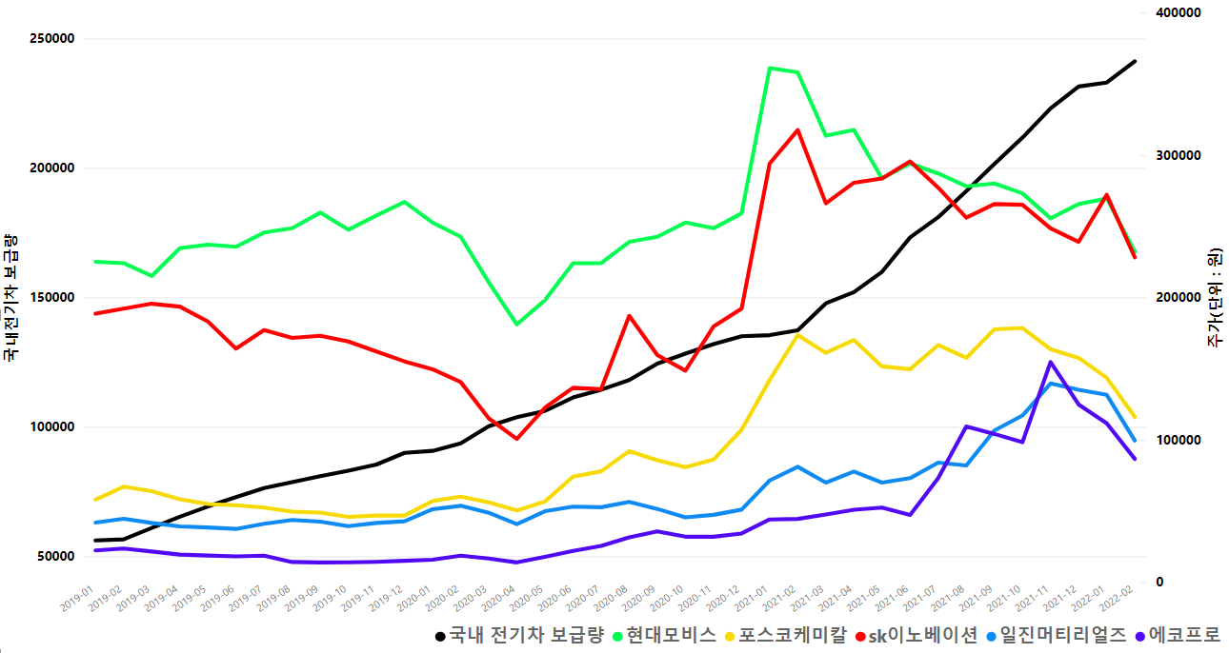
2. 국내 전기차 현황 및 주가 비교분석
2.4 국내 전기차 관련 주가와 국내 전기차 보급량 비교 분석
- 분석 기간: 2011년 1월 ~ 2021년 12월
- 대상: LG화학, SK이노베이션, 현대모비스, 일진머티리얼즈, 포스코케미칼, 에코프로

Slide 13
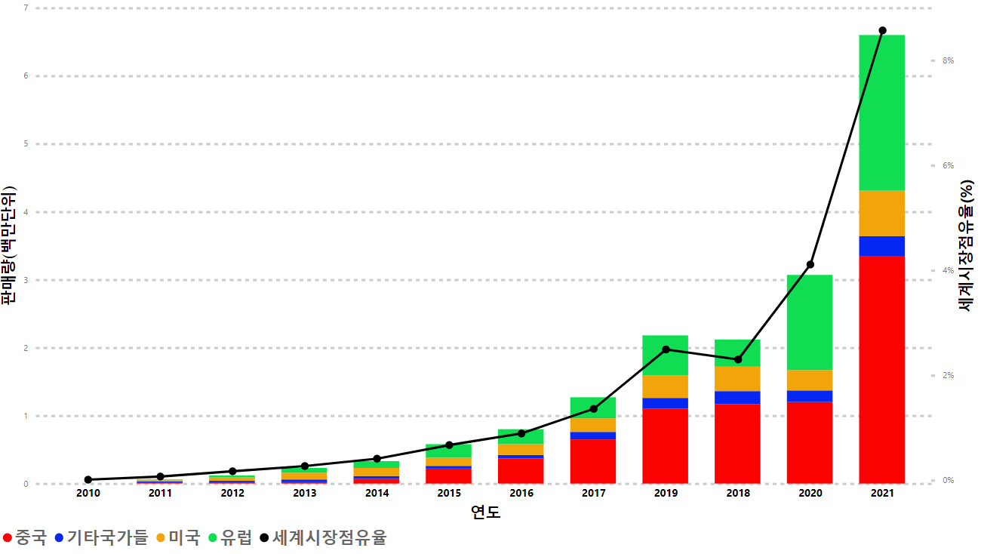
3. 해외 전기차 현황 및 주가 비교 분석
3.1 전세계 전기차의 판매량과 세계시장점유율 현황 분석
분석 기간: 2010년 ~ 2021년 ]
2021년 전기차: 660만대 (9% 점유율)

Slide 14

3. 해외 전기차 현황 및 주가 비교 분석
3.2 전세계 전기차 판매 매출과 시장점유율 및 전기차 판매량 급증 이유 분석
폭스바겐
배기가스
조작 사건

Slide 15
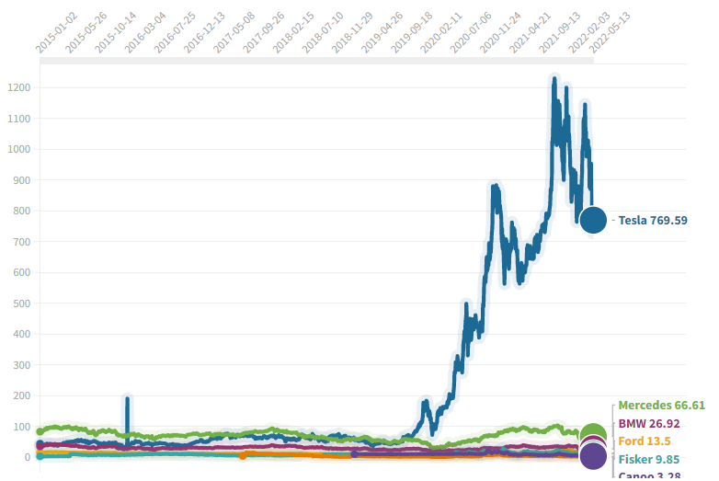
3. 해외 전기차 현황 및 주가 비교 분석
3.3 해외 전기차 관련 주가 동향 및 변동 이유 분석
- 분석 기간: 2015년 ~ 2019년
- 대상: Tesla, Mercedes, BMW, Ford, Fisker, Canoo

Slide 16

3. 국외 전기차 현황 및 주가 비교 분석
3.3 해외 전기차 관련 주가 동향 및 변동 이유 분석
3.3.1 폭스바겐 배기가스 조작 사건(YTN뉴스, 2015)

Slide 17
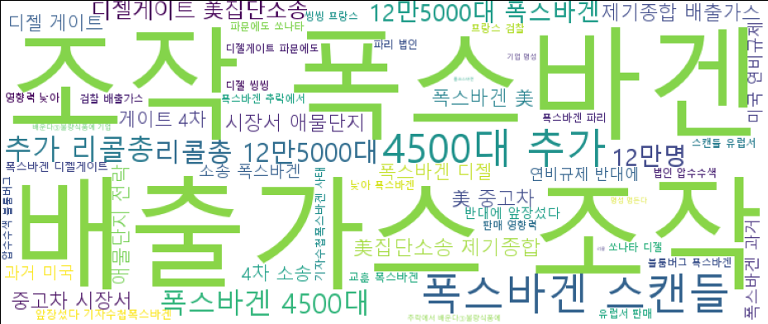
3. 해외 전기차 현황 및 주가 비교 분석
3.3 해외 전기차 관련 주가 동향 및 변동 이유 분석
‘폭스바겐’ 키워드 분석(2015.9.15 ~2015.10.20)

Slide 18
3. 해외 전기차 현황 및 주가 비교 분석
3.2 전세계 전기차 판매 매출과 시장점유율 및 전기차 판매량 급증 이유 분석
친환경에 대한
관심 증가와
보조금 지원 확대

Slide 19

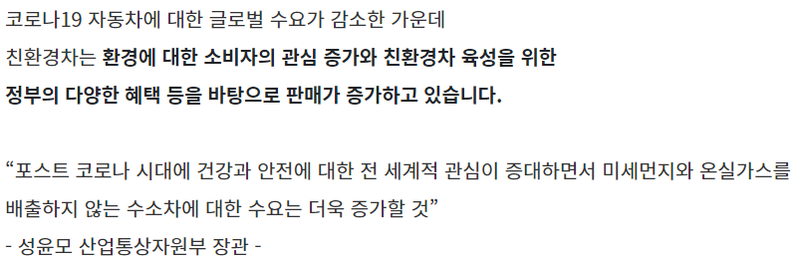
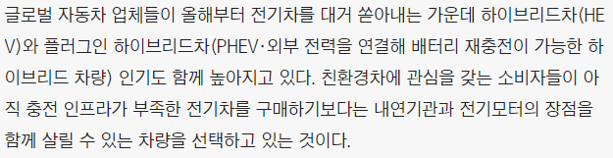
3. 국외 전기차 현황 및 주가 비교 분석
3.3 해외 전기차 관련 주가 동향 및 변동 이유 분석
3.3.2 코로나로 친환경에 대한 관심 증가
산업통산자원부, 2020년)
(조선비즈, 2021년)

Slide 20

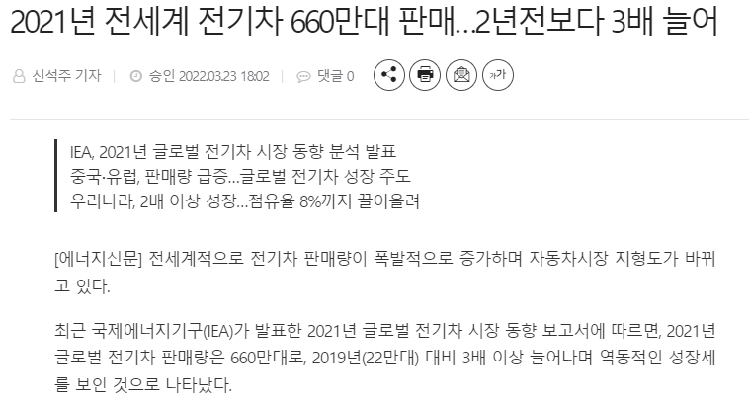
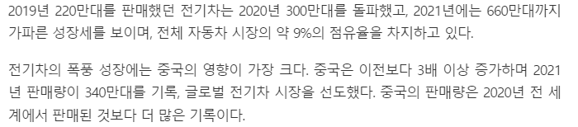
3. 국외 전기차 현황 및 주가 비교 분석
3.3 해외 전기차 관련 주가 동향 및 변동 이유 분석
3.3.3 국가별 전기차 보조금 지원(에너지 신문, 2022년)
유럽의 신규 CO₂ 배출기준 강화

Slide 21

3. 해외 전기차 현황 및 주가 비교 분석
3.3 해외 전기차 관련 주가 동향 및 변동 이유 분석
‘전기차 지원금’ 키워드 분석(2020년 01월 ~2021년 12월)

Slide 22
출처
국내 자동차 부품업계 관련 뉴스
https://magazine.hankyung.com/business/article/201910080712b
https://magazine.hankyung.com/business/article/201910080719b
https://magazine.hankyung.com/business/article/201910080718b
https://magazine.hankyung.com/business/article/201910080728b
https://magazine.hankyung.com/business/article/201910080712b
열린 재정 재정정보공개시스템
openfiscaldata.go.kr/op/ko/sd/UOPKOSDA01?odtId=3WY7H4YJ6C572GABHX1N3S142
2021년 전기차 판매 증가 추세
2021년 전세계 전기차 660만대 판매…2년전보다 3배 늘어 - 에너지신문 (energy-news.co.kr)
폭스바겐 배기가스 조작 사건
https://search.naver.com/search.naver?where=video&sm=tab_jum&query=%ED%8F%AD%EC%8A%A4%EB%B0%94%EA%B2%90+%EC%A0%84%EA%B8%B0%EC%B0%A8&nso=so%3Ar%2Cp%3Afrom20150921to20151020%2Ca%3Aall

Slide 23
감사합니다 ☺

